Slide 1
Λογισμικό Software

Slide 2
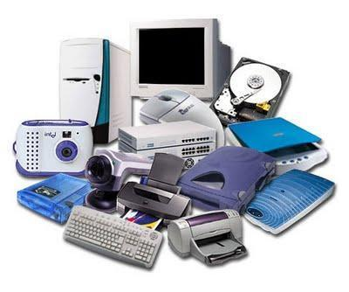
Υπολογιστικό Σύστημα
Υλικό
Hardware
Λογισμικό
Software

Slide 3
Το Λογισμικό - Software
Είναι το σύνολο των άυλων προγραμμάτων και εφαρμογών που υπάρχουν στο εσωτερικό του υπολογιστή.

Slide 4
Τι είναι Πρόγραμμα
Είναι ένα σύνολο από εντολές που κατευθύνουν με κάθε λεπτομέρεια τον υπολογιστή, ώστε να εκτελέσει μια συγκεκριμένη εργασία.
Οι προγραμματιστές γράφουν τις εντολές ενός προγράμματος χρησιμοποιώντας τις γλώσσες προγραμματισμού.

Slide 5
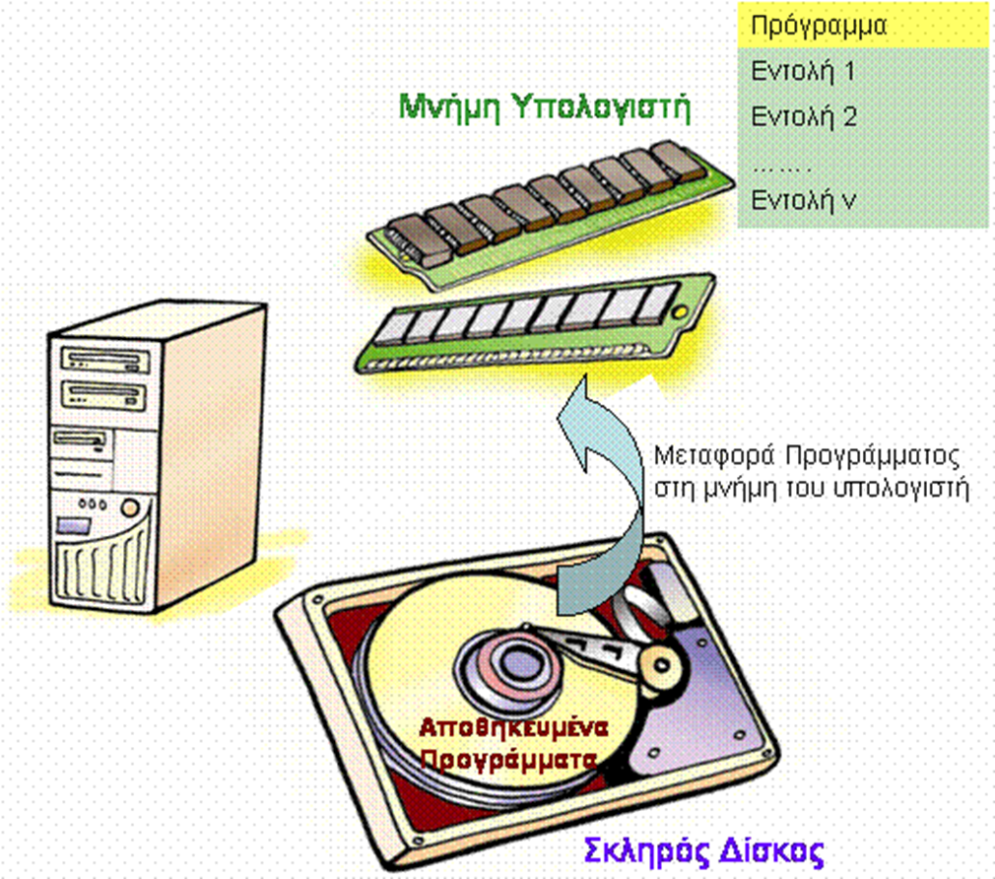
Όταν «ανοίγουμε» ένα πρόγραμμα μεταφέρεται στη μνήμη του υπολογιστή και στέλνεται σταδιακά στον επεξεργαστή για εκτέλεση

Slide 6
Είδη Λογισμικού
Λογισμικό
Λογισμικό Συστήματος (system software)
Λογισμικό Εφαρμογών (application software)

Slide 7
Λογισμικό Συστήματος
Περιλαμβάνει:
το Λειτουργικό Σύστημα (Operating System - OS),
οδηγούς συσκευών (drivers),
διαγνωστικά εργαλεία,
το παραθυρικό σύστημα,
βοηθητικά προγράμματα όπως γλώσσες προγραμματισμού, και άλλα.

Slide 8
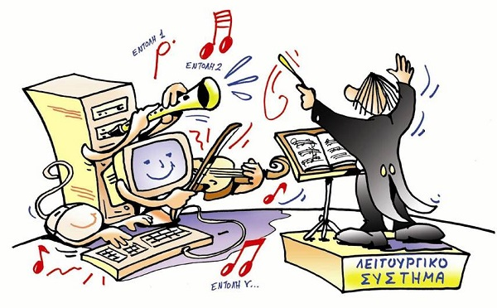
την αρμονική λειτουργία του υπολογιστή
Το Λειτουργικό Σύστημα είναι
υπεύθυνο για
τη διαχείριση του υλικού του υπολογιστή
την επικοινωνία μας με τον υπολογιστή μέσω των περιφερειακών συσκευών
την αποθήκευση των εργασιών μας
την εκτέλεση άλλων προγραμμάτων

Slide 9
Γνωστά ΛΣ
UNIX
Free ware & Open source
Αξιόπιστο & αποδοτικό
UBUNTU
Free ware
DOS Microsoft
WINDOWS διάφορες εκδόσεις
Της Microsoft
Διαθέτει γραφικό περιβάλλον διεπαφής με το χρήστη
MAC–Os (Apple)
Android (Google)
Σε smartphones και tablet

Slide 10
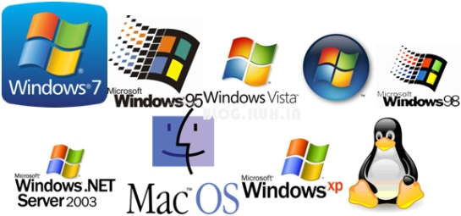
Δραστηριότητα
Ποια λειτουργικά συστήματα έχετε χρησιμοποιήσει; Αναφέρετε τα πλεονεκτήματα και τα μειονεκτήματα του καθενός από αυτά.

Slide 11
Λογισμικό Εφαρμογών
Ευρείας χρήσης
φυλλομετρητές (web browsers),
προγράμματα αναπαραγωγής πολυμέσων (media players)
εφαρμογές γραφείου (office suites) και
προγράμματα αντιμετώπισης κακόβουλου λογισμικού (antivirus).

Slide 12
Εφαρμογές γραφείου (office suite)
ο επεξεργαστής κειμένου (word processor), που χρησιμοποιείται για τη σύνθεση, διόρθωση, μορφοποίηση και εκτύπωση εγγράφων.
το υπολογιστικό φύλλο (spreadsheet), που διευκολύνει την οργάνωση αριθμητικών δεδομένων μέσω πινάκων, την αυτοματοποίηση πολύπλοκων υπολογισμών και τη δημιουργία γραφημάτων.
το πρόγραμμα παρουσιάσεων, για την εύκολη δημιουργία εντυπωσιακών διαφανειών μιας παρουσίασης.
το πρόγραμμα διαχείρισης βάσεων δεδομένων, που επιτρέπει την αποτελεσματική οργάνωση και διαχείριση της πληροφορίας.
το πρόγραμμα ηλεκτρονικού ταχυδρομείου και οργάνωσης υποχρεώσεων.

Slide 13
Επεξεργασία εικόνας, σχεδίου και βίντεο
Προγράμματα επεξεργασίας εικόνας που μπορούν να τροποποιήσουν μια εικόνα σε επίπεδο εικονοστοιχείου (pixel).
Adobe Photoshop και Gimp
Προγράμματα σχεδίασης που χρησιμοποιούν διανυσματικά γραφικά (vector graphics).
CorelDraw και InkScape
Προγράμματα επεξεργασίας βίντεο
Adobe Premiere Pro και Kdenlive

Slide 14
Δημιουργία πολυμεσικών εφαρμογών
Τα πολυμέσα αποτελούν τον συνδυασμό δύο τουλάχιστον μέσων όπως: κείμενο, ήχος, εικόνα, κινούμενη εικόνα (animation) και βίντεο.
Χρησιμοποιούνται με πολλούς και διαφορετικούς τρόπους, λόγου χάρη για την πλοήγηση και το περιεχόμενο ενός ιστότοπου (website), για τη δημιουργία ενός απλού παιχνιδιού ή μιας εκπαιδευτικής εφαρμογής.
Adobe Flash και Synfig Studio

Slide 15
Επιτραπέζια τυπογραφία (Desktop Publishing – DTP)
Μια εφαρμογή επιτραπέζιας τυπογραφίας επιτρέπει σε συντάκτες και σχεδιαστές να δημιουργήσουν βιβλία, εφημερίδες και περιοδικά στην οθόνη ενός προσωπικού υπολογιστή.
QuarkXPress και Scribus

Slide 16
Τεχνολογίες Υποβοηθούμενες από Υπολογιστή (CAD)
Η Σχεδίαση με Υποβοήθηση Υπολογιστή (CAD) χρησιμοποιεί λογισμικό για τη δημιουργία, τροποποίηση, ανάλυση ή βελτιστοποίηση ενός σχεδιασμού.
Στην Παραγωγή με Υποβοήθηση Υπολογιστή (CAM), το λογισμικό χρησιμοποιείται για τον έλεγχο εργαλειομηχανών και συναφών μηχανημάτων στην παραγωγή αντικειμένων.
AutoCAD και Archimedes

Slide 17
Δραστηριότητα
Ποιες εφαρμογές έχετε χρησιμοποιήσει; Σε ποια κατηγορία ανήκουν;

Slide 18
Ελεύθερο Λογισμικό - Λογισμικό Ανοιχτού Κώδικα (ΕΛ/ΛΑΚ)
Είναι λογισμικό που μπορεί
Να χρησιμοποιηθεί
Να αντιγραφεί
Να μελετηθεί
Να τροποποιηθεί και
Να αναδιανεμηθεί χωρίς περιορισμό.

Slide 19
Λογισμικό Ανοιχτού Κώδικα και Δωρεάν Λογισμικό
Το λογισμικό ανοικτού κώδικα δεν σημαίνει απαραιτήτως ελεύθερο λογισμικό, αλλά αναφέρεται μόνο στο γεγονός πως επιτρέπεται σε κάθε χρήστη να εξετάσει και να χρησιμοποιήσει τη γνώση και τις δυνατότητες που προσφέρει ο παρεχόμενος πηγαίος κώδικας.
Το ελεύθερο λογισμικό είναι επίσης διαφορετικό από το δωρεάν λογισμικό (freeware), το οποίο δεν απαιτεί πληρωμή για τη χρήση, όμως ο δημιουργός του διατηρεί όλα τα δικαιώματά του.

Slide 20
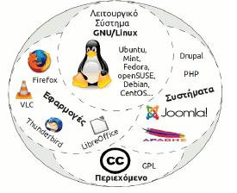
Ο κόσμος του ΕΛ/ΛΑΚ

Slide 21
Παραδείγματα ΕΛ/ ΛΑΚ

Slide 22
Τέλος…
Home

